Slide 1
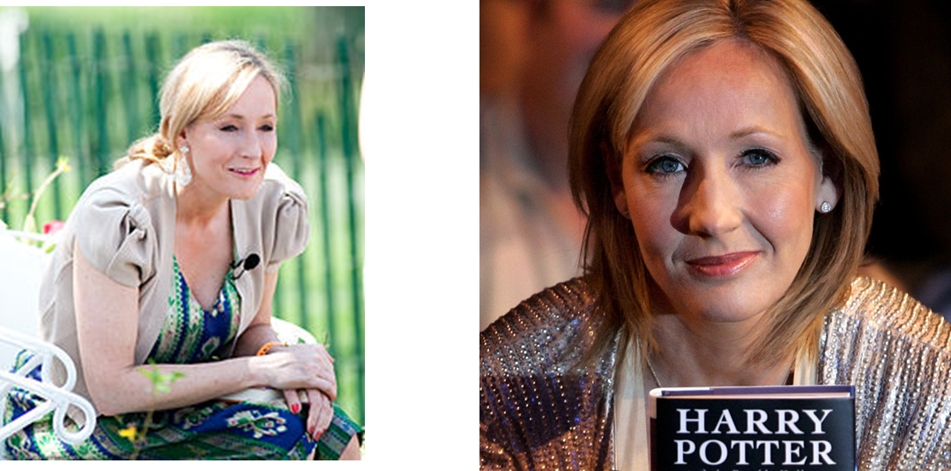
Joanne Rowlingová
31. července 1965, Skotsko (Velká Británie)

Slide 2
Zajímavost o jméně
Úřední jméno spisovatelky je Joanne Rowling(ová) nikoliv Joanne Kathleen Rowling(ová), jak se často uvádí.
Vydavatelství Bloomsbury totiž při vydání prvního dílu Harryho Pottera chtělo, aby se křestní jméno autorky na obálkách objevilo jen jako dvě iniciály. Obávalo se totiž menšího prodeje úvodního dílu, pokud by bylo zřejmé, že jeho autorem je žena.
Joanne se zkrátilo na J., a protože Rowlingová nemá žádné prostřední jméno, použila jako druhou iniciálu jméno po své babičce Kathleen. Na obálkách se tak objevilo J. K. Rowling (v češtině J. K. Rowlingová).
Sama si vždy křestním jménem nechávala říkat „Jo“.

Slide 3
Základní informace
Joanne Rowlingová je britská spisovatelka, známá zejména díky řadě knih o čarodějnickém učni Harry Potterovi.
Tato knižní série pro ni znamenala celosvětový úspěch včetně řady ocenění.
V únoru 2004 magazín Forbes odhadl její majetek na 576 milionů liber. Autorka se tak stala prvním dolarovým miliardářem, který získal svoje bohatství psaním knih.
Finančně poráží i britskou královnu Alžbětu II. a v současnosti je nejbohatší ženou britských ostrovů.

Slide 4
Život
Spolu se svými rodiči a sestrou se několikrát stěhovali.
Navštěvovala Wyedeanskou střední školu, kde často svým přátelům vyprávěla různé příběhy.
Jako vysokoškolské zaměření si na nátlak rodičů vybrala francouzštinu, která ji ale nebavila.
Po ročním pobytu v Paříži, který byl součástí jejích vysokoškolských studií, se vrátila do Anglie.

Slide 5
Život
Po studiích pracovala pro Amnesty International - celosvětové hnutí, které sleduje porušování lidských práv.
Po smrti své maminky se Rowlingová přestěhovala do Portugalska, aby zde vyučovala angličtinu.
Tady se vdala za televizního reportéra Jorga Arantese. V roce 1993 se jim narodila dcera Jessica. Manželství ale nevydrželo a Rowlingová se v roce 1994 vrátila spolu se svojí dceroudo skotského města Edinburg.
V roce 2001 se vdala za Dr. Neila Murraye. Soukromý obřad proběhl ve spisovatelčině sídle ve Skotsku.
O dva roky později se jim narodil syn David Gordon Rowling Murray a v roce 2005 dcera Mackenzie Jean Rowling Murray. Rowlingové se tak splnil životní sen mít tři děti.

Slide 6
Příběh Harryho Pottera
Nápad na příběh o kouzelnickém učni dostala J. K. Rowlingová během cesty vlakem z Manchesteru do Londýna.Na cílové zastávce měla již vymyšlenou většinu postav a základní děj prvního dílu série – Harry Potter a Kámen mudrců
Harry Potter je název řady fantasy románů.
Romány zachycují dobrodružství mladého čaroděje Harryho Pottera a jeho přátel, Ronalda Weasleyho a Hermiony Grangerové, kteří všichni studují na Škole čar a kouzel v Bradavicích.
Hlavním tématem příběhu je Harryho souboj s černokněžníkem Lordem Voldemortem, jehož cílem je dosažení vlastní nesmrtelnosti, dobytí čarodějnického světa, podmanění nekouzelníků a zničení všech, kdo mu stojí v cestě, zejména pak samotného Harryho Pottera

Slide 7
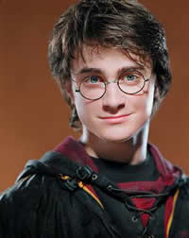
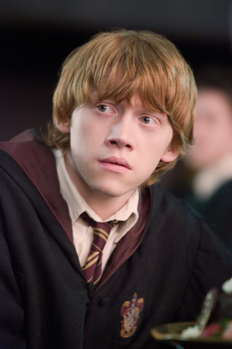
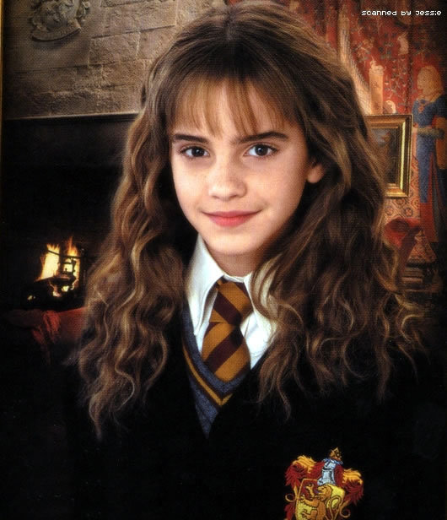
Hlavní postavy
Harry Potter
Hermiona Grangerová
Ronald Weasley

Slide 8
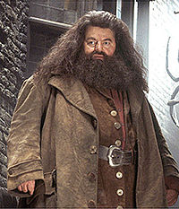
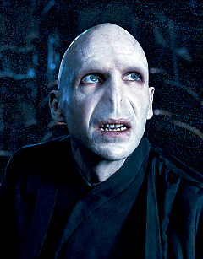
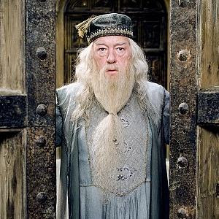
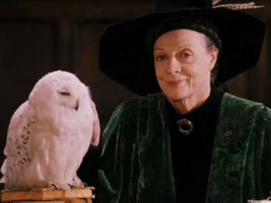
Rubeus Hagrid
Albus Brumbál
Lord Voldemort
Profesorka McGonagallová

Slide 9
Po obrovském úspěchu prvního dílu napsala Rowlingová 6 dalších pokračování a 3 doplňkové knihy.
Série o Harry Potterovi má tedy celkem7 částí.
Autory oficiálního českého překladu jsou Pavel a Vladimír Medkovi.
Nakladatelství Albatros, které má v ČR n a tuto sérii exkluzivní práva, vydalo český překlad posledního dílu 31. ledna 2008.

Slide 10
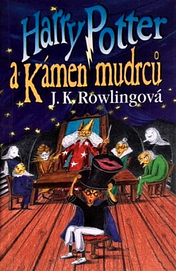
Jednotlivé knihy
Harry Potter a Kámen mudrců, v originále jako Harry Potter and the Philosopher's Stone.
Harry Potter a Tajemná komnata, v originále jako Harry Potter and the Chamber of Secrets.
Harry Potter a vězeň z Azkabanu, v originále jako Harry Potter and the Prisoner of Azkaban.
Harry Potter a Ohnivý pohár, v originále jako Harry Potter and the Goblet of Fire.
Harry Potter a Fénixův řád, v originále jako Harry Potter and the Order of the Phoenix.
Harry Potter a Princ dvojí krve, v originále jako Harry Potter and the Half-Blood Prince.
Harry Potter a Relikvie smrti, v originále jako Harry Potter and the Deathly Hallows.

Slide 11
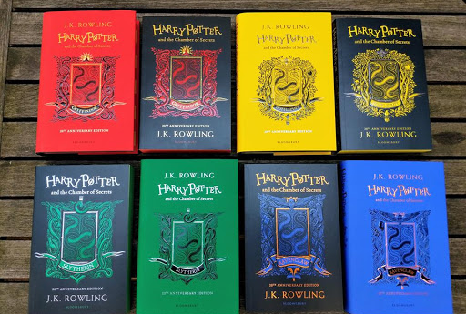
Harry Potter v číslech
Knih o Harry Potterovi se celkově prodalo přes 450 milionů výtisků.
Jsou distribuovány v 200 různých zemích.
Jsou přeloženy do 65 jazyků.
V češtině se celkem prodalo 1.5 milionu knih o Harry Potterovi.

Slide 12
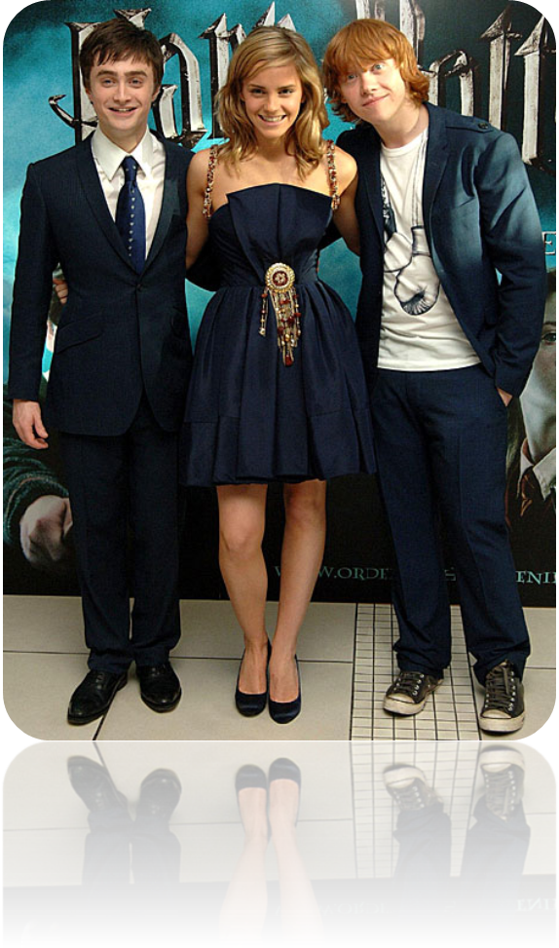
Harry Potter ve filmu
Po velkém úspěchu knih byly rovněž natočeny filmy, na které autorka přímo dohlížela.
V nich byly do značné míry dodrženy události a prostředí z knihy.
Harryho Pottera ve všech dílech ztvárnil Daniel Radcliffe. Hermionu Grangerovou Emma Watson a Ronalda Weasleyho Rupert Grint.

Slide 13
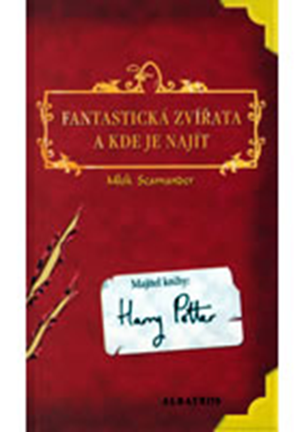
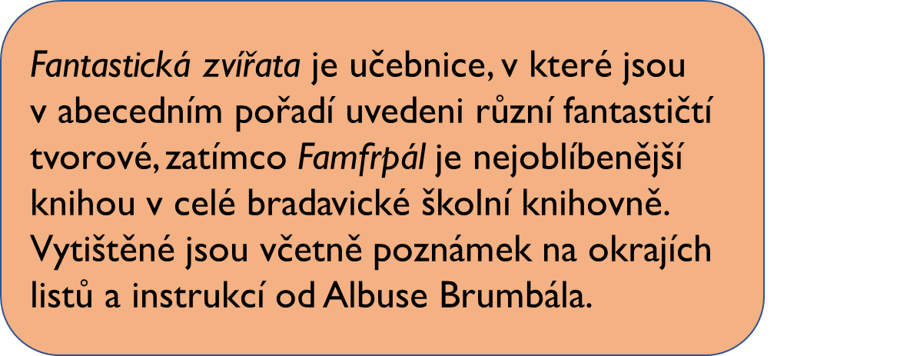
Doplňkové knihy
Famfrpál v průběhu věků
Fantastická zvířata a kde je najít

Slide 14
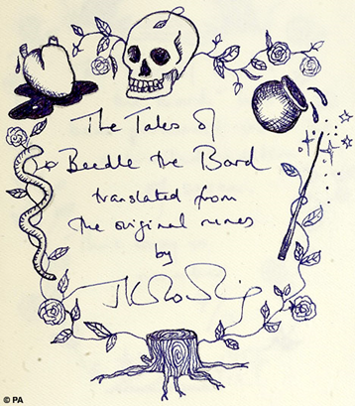
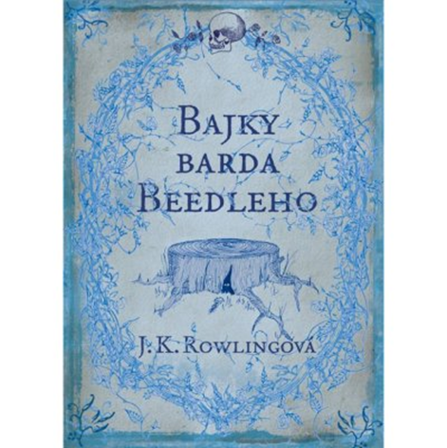
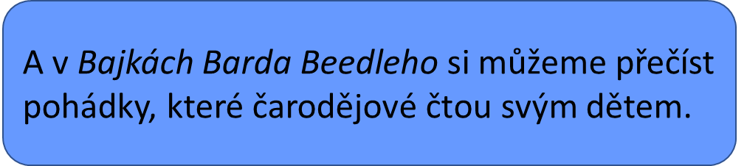
Doplňkové knihy
Bajky Barda Beedleho

Slide 15
Charitativní práce J.K.Rowlingové
Veškerý výtěžek jde na konto nejznámější britské charitativní nadace - Comic Relief.
Rowlingová obdarovala řadu různých charitativních organizací, zejména však přispívá na výzkum a léčení roztroušené sklerózy, které podlehla spisovatelčina maminka. Podle Rowlingové její smrt hluboce poznamenala její autorský styl.

Slide 16
Zápis – J. K. Rowlingová
je britská spisovatelka, známá zejména díky řadě knih o čarodějnickém učni Harry Potterovi
romány zachycují dobrodružství mladého čaroděje Harryho Pottera a jeho přátel, Ronalda Weasleyho a Hermiony Grangerové, kteří všichni studují na Škole čar a kouzel v Bradavicích.
hlavním tématem příběhu je Harryho souboj s černokněžníkem Lordem Voldemortem
všechny knihy byly zfilmovány
dílo:
Harry Potter a Kámen mudrců
Harry Potter a Tajemná komnata
Harry Potter a vězeň z Azkabanu
Harry Potter a Ohnivý pohár
Harry Potter a Fénixův řád
Harry Potter a Princ dvojí krve
Harry Potter a Relikvie smrti
Na kterou kolej patříš?
Harry nakupuje

